Slide 1
Enseignement de spécialité en classe de 1ère

Slide 2
Renforcer la maitrise de connaissances validées scientifiquement et de modes de raisonnement propres aux sciences ;
Participer à la formation de l’esprit critique et à l’éducation civique sur des thèmes liés à l’environnement, la santé et la sécurité ;
Préparer les élèves qui choisissent une formation scientifique à une poursuite d’études et aux métiers auxquels elle conduit.
Enseignement de spécialité en classe de 1ère
Programme de SVT
Enseignement organisé selon 3 thématiques dans la continuité de la classe de 2nde.

Slide 3
La Terre, la vie et l’évolution du vivant
Enjeux contemporains de la planète
Le corps humain et la santé
1 – Transmission, variation et expression du patrimoine génétique
Ecosystèmes et services environnementaux
1 – Variation génétique et santé
2- Dynamique interne de la Terre
2 – Fonctionnement du système immunitaire humain
Enseignement de spécialité en classe de 1ère
Programme de SVT
Les méthodes de recherche et d’analyse fondées sur l’observation de la Terre et du monde vivant
Les démarches de la biologie et des géosciences pour répondre aux enjeux du XXIème siècle (environnement, développement durable, gestion des ressources…)
Approche globale de la santé allant du fonctionnement de l’organisme aux enjeux de santé publique

Slide 4
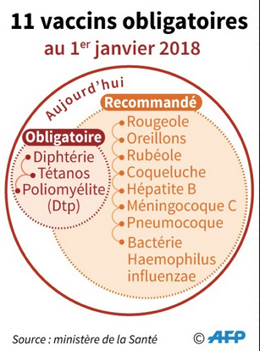
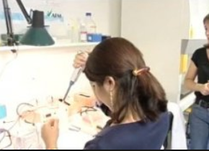
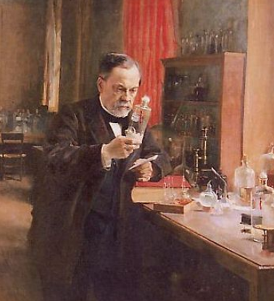
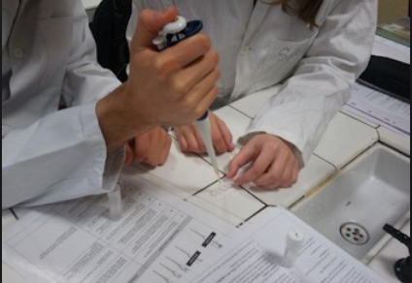
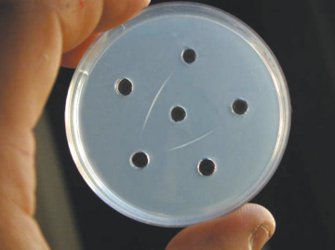
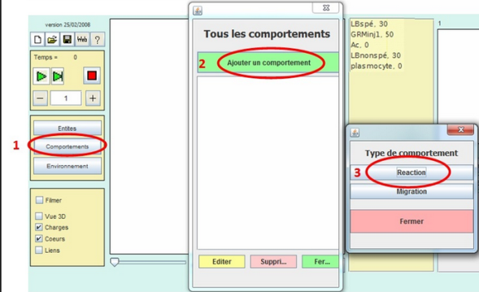
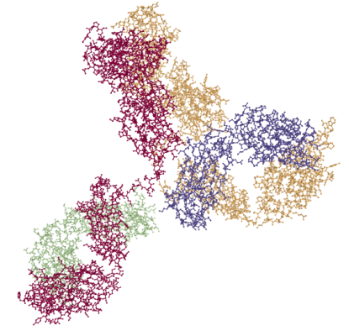
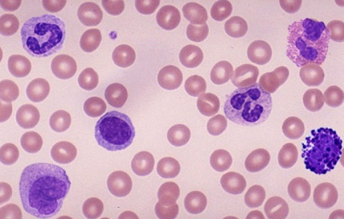
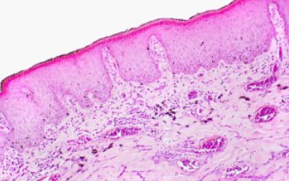
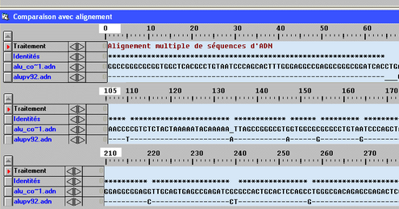
Esprit critique, débat, oral
Visites de laboratoires
Fonctionnement du système immunitaire humain
Méthodes et pratiques scientifiques
Utilisation d’outils numériques pour modéliser
Enseignement de spécialité en classe de 1ère
Programme de SVT

